Slide 1


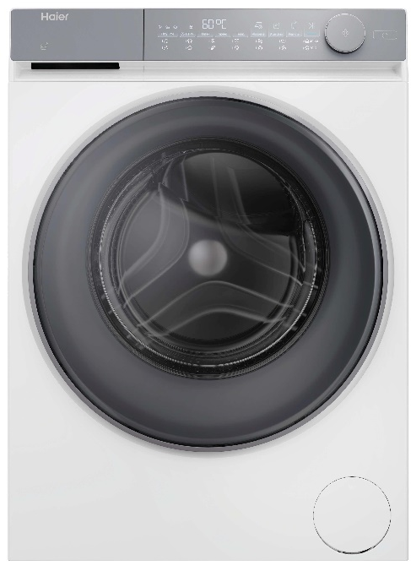




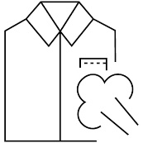

HW90-B14367U-S
Předem plněná automatická pračka X SERIES 7
Wifi, Direct Motion motor, ABT, Flexy Time, Refresh, digitální dotykový displej, rychlý cyklus, odstraňování skvrn, A-35 %
Parametry odpovídají Nařízení v přenesené pravomoci: (EU) 2019/2016
Více informací o výrobku naleznete pod tímto QR kódem:
Hlavní vlastnosti (Nařízení v přenesené pravomoci: (EU) 2019/2014)
Třída energetické účinnosti A
Marketingové označení en. účinnosti: o 35 % úspornější než třída A
Jmenovitá kapacita (kg) 9
Spotřeba energie na 1 cyklus programu Eco 40-60 (kWh) 0,314
Spotřeba energie na 100 cyklů programu Eco 40-60 (kWh) 31
Spotřeba vody na 1 cyklus v programu Eco 40-60 (l) 40
Otáčky při odstřeďování (ot./min) 1330
Třída účinnosti sušení odstřeďováním B
Trvání programu Eco 40-60 (h:min) 3:48
Úroveň emisí hluku ve fázi odstřeďování (dB(A) re 1 pW) 68
Emisní třída hluku šířeného vzduchem při odstřeďování A
Technologie
Wifi + Bluetooth připojení - bezdotykové připojení k Wifi a ovládání pračky přes aplikaci hOn s více než 60 dalšími programy a funkcemi
Aplikace hOn navrhne nejlepší program pro péči o vaše oděvy
Direct Motion Motor – motor umístěný přímo na bubnu bez použití řemenu, tichý chod pouhých 67 dB(A) při odstřeďování
ABT – antibakt. ošetření zásuvky na detergent a gumového těsnění dvířek
Smart Dual Spray – dvojité sprchování okénka dvířek a gumového těsnění Pillow Drum – šetrný buben s polštářkovými výstupky, Osvětlení bubnu
Flexy Time – tři režimu: Úspora času/ Úspora energie / Intenzivní
Program Refresh - Osvěžení párou - vytváří jemnou a teplou vodní mlhu, která proniká do vláken; zbavuje zápachu, desinfikuje a sterilizuje
XL Buben s Ø525 mm – objemný prostor pro velké prádlo
Pára je automaticky součástí programů: Smart Al, Antialergenní péče, Dětská péče
Programy
14 programů + Wifi:
Smart AI, Refresh (Osvěžení párou), Antialergenní péče (parní), Dětská péče (parní), Smíšené, Jemné, ECO 40-60, Syntetika, Bavlna, Přikrývky, Super rychlý 15 min, Odstřeďování, Vlna, Bavlna 20 °C
Funkce
Flexy Time, Odložený konec programu, Přídavné máchání (3), Nastavení teploty praní, Nastavení otáček odstřeďování, Proti pomačkání, Čištění bubnu, Dálkové ovládání, Dětský zámek
Bezpečnost
Bezpečnostní zámek dveří; Ochrana proti úniku vody Antioverflow
Konstrukce
Digitální dotykový displej; Invertorový motor Direct Motion motor; Otvor 36 cm; průměr bubnu 52,5 cm; Osvětlení bubnu, Objem bubnu 63 l
Materiál bubnu Nerez/ vany Silitech
Wifi
+ Bluetooth připojení s možností ovládání přes aplikaci hOn
A-35 %
Bezdotyková technologie ovládání chladničky
Direct Motion Motor – motor umístěný přímo na bubnu bez použití řemenu, tichý chod
Flexy Time – Úspora času/ Úspora energie / Intenzivní
Antibakteriální ošetření zásuvky na prášek a těsnění
Refresh osvěží oblečení a zbavuje zápachu, desinfikuje a sterilizuje
Logistická data
Kód 31020965
EAN 6921081518564
Barva Bílá s černými dvířky
Rozměry výrobku v x š x h (mm) 850 x 600 x 598 mm celková hloubka včetně dveří a připojení na vodu a odpad
544 mm (bez dveří a připojení na vodu a odpad)
Čistá váha výrobku (kg) 71
Rozměry balení v x š x h (mm) 890 x 646 x 646
Hmotnost s obalem (kg) 74
Pillow Drum – šetrný buben s polštářkovými výstupky pro jemné zacházení s prádlem

